Slide 1
О проведении в Чувашской Республике Десятилетия науки и технологий
Михайлов Андрей Петрович
Начальник отдела профессионального
образования и науки

Slide 2
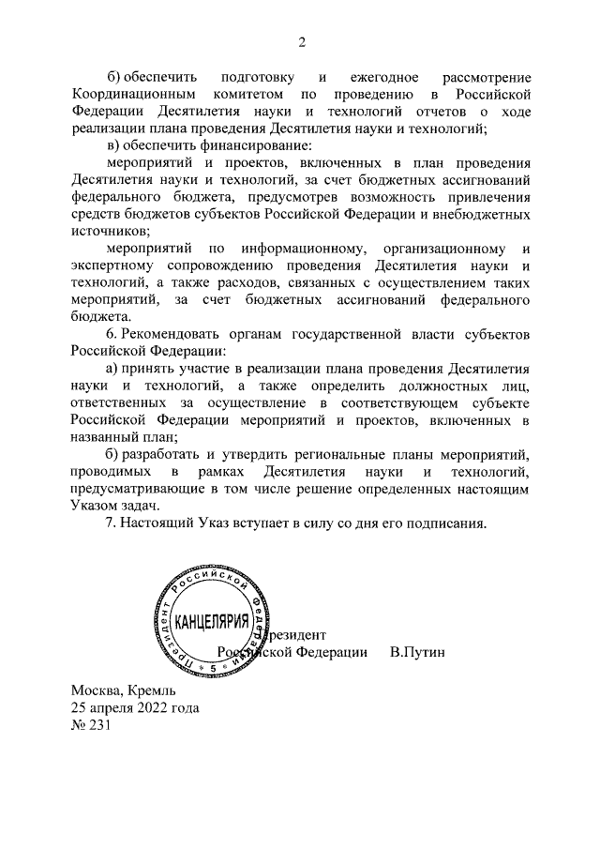

Slide 3
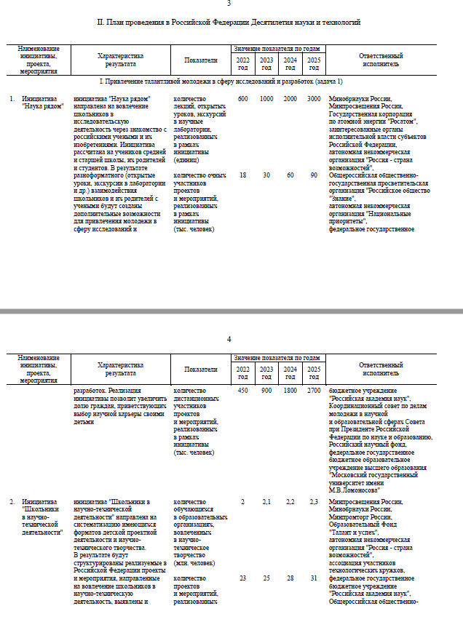

Slide 4
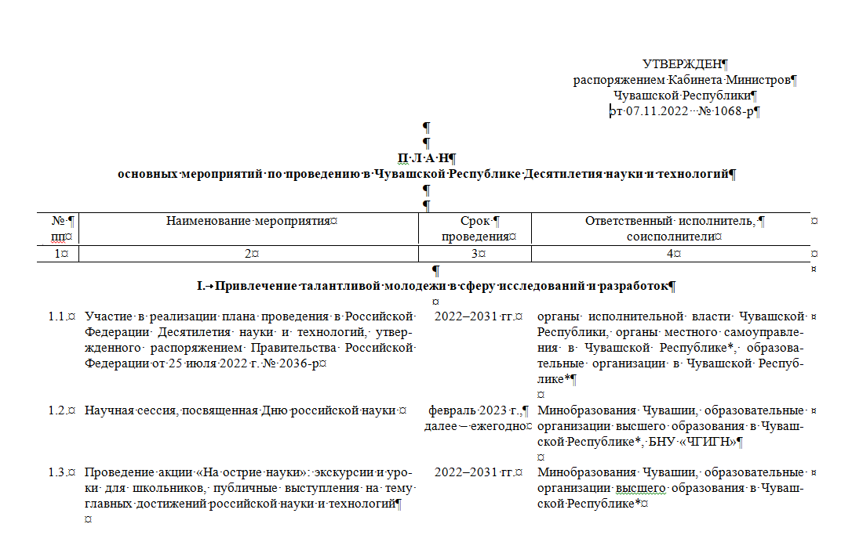

Slide 5
Привлечение талантливой молодежи в сферу исследований и разработок
Инициатива «Наука рядом»
Вовлечение школьников в исследовательскую деятельность через знакомство с учеными и изобретениями.
Инициатива «Школьники в научно-технической деятельности»
Систематизация имеющихся форматов и создание новых форматов детской проектной деятельности и научно-технического творчества.
Инициатива «Научное волонтерство»
Вовлечение граждан в масштабные исследовательские проекты, в том числе по сбору и анализу научных данных.
Инициатива «Наука побеждать»
Создание новых и совершенствование имеющихся механизмов выявления талантливой молодежи.
Проект «Научные детские площадки»
Создание инфраструктуры развивающего досуга для детей и их родителей.

Slide 6
Содействие вовлечению исследователей и разработчиков в решение важнейших задач развития общества и страны
Инициатива «Снова в школу»
Развитие летних и других каникулярных школ для студентов и молодых ученых.
Инициатива «Проектирование будущего»
Создание условий для долгосрочного планирования и регулярной актуализации приоритетных научных, научно-технических проектов.
Инициатива «Работа с опытом»
Изучение и систематизация знаний об истории отечественной науки и ее роли в развитии человечества, а также использование этого опыта для научно-технологического развития страны.
Инициатива «Площадки для взаимодействия науки, бизнеса, государства и общества»
Совершенствование механизмов взаимодействия исследователей, разработчиков и компаний реального сектора экономики.
Инициатива «Решения и сервисы для профессионального сообщества»
Создание привлекательных условий для построения карьеры в сфере науки и технологий.
Тематические инициативы по приоритетам научно-технологического развития Российской Федерации
Разработка и реализация тематических инициатив по приоритетам стратегии научно-технологического развития Российской̆ Федерации.
Конгресс молодых ученых и мероприятия - спутники Конгресса
Проведение тематических ежегодных мероприятий, объединяющих молодых ученых Российской Федерации.

Slide 7
Повышение доступности информации о достижениях и перспективах российской науки
Инициатива «Наука для всей семьи»
Мероприятия для проведения семейного досуга, посвященные науке и технологиям.
Инициатива «Научно-популярный туризм»
Создание по всей стране маршрутов для научно-популярного туризма.
Инициатива «Наука как искусство»
Популяризация современного научного знания и технологических достижений через художественные формы и средства креативных индустрий.
Инициатива «Инфраструктура для популяризации науки, создание контента»
Создание условий и стимулирующих экосистем для производства и массового распространения произведений, посвященных науке и деятельности ученых.
Юбилейные мероприятия
Организация мероприятий, приуроченных к памятным датам отечественной̆ науки.
Открытие центров, лабораторий, запуск исследовательской инфраструктуры
Открытые новых передовых исследовательских центров и лабораторий с самым современным научным оборудованием.

Slide 8
Рекомендовать органам местного самоуправления в Чувашской Республике, организациям независимо от их организационно-правовых форм и форм собственности принять активное участие в реализации мероприятий Плана основных мероприятий по проведению в Чувашской Республике Десятилетия науки и технологий

